Slide 1
Детектирование и классификация транспортных средств
Выполнила группа «404»
28.08.2025 г.

Slide 2
Введение
Детектирование и классификация транспортных средств — ключевые задачи в области компьютерного зрения и интеллектуальных транспортных систем.
Они позволяют автоматически обнаруживать автомобили, определять их тип и анализировать дорожную обстановку. Эти технологии находят широкое применение в видеонаблюдении, системах управления движением и разработке беспилотных транспортных средств.
В данной работе рассматривается сравнение трёх обученных моделей, применённых к одному и тому же датасету. Цель — оценить эффективность различных подходов к решению задачи детектирования и классификации, выявить их сильные и слабые стороны, а также определить, какая модель показывает наилучшие результаты в условиях заданного набора данных.

Slide 3
Детектирование транспортных средств
Детектирование транспортных средств осуществляется с помощью моделей компьютерного зрения, обученных находить объекты на изображении.
Основные шаги:
Предобработка— изменение размера изображений, нормализация.
Модель детекции — используются нейросети, например:
  YOLOv8 — современный быстрый одностадийный детектор;
  YOLOv11 — более новая версия с улучшенной точностью и скоростью;
  Faster R-CNN — точный, но более медленный двухстадийный детектор.
Результат — координаты рамки (bounding box) и класс объекта (тип транспорта).

Slide 4
Детектирование транспортных средств
Модель | Достоинства | Недостатки
YOLOv8 | Быстрая и лёгкая Хорошо работает в реальном времени Простая интеграция | Чуть ниже точность на сложных сценах
YOLOv11 | Улучшенная архитектура Высокая точность Подходит для сложных условий | Требует больше ресурсов Новая, меньше исследований
Faster R-CNN | Высокая точность на перегруженных сценах Хорошо справляется с мелкими объектами | Низкая скорость Не подходит для задач реального времени

Slide 5
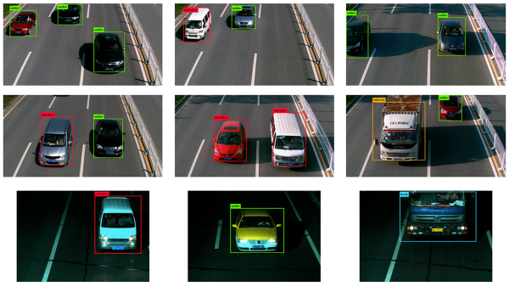
Датасет
UA-DETRAC → плотный трафик, перекрытия, разные ракурсы камер, готовые аннотации vehicle ID

Slide 6
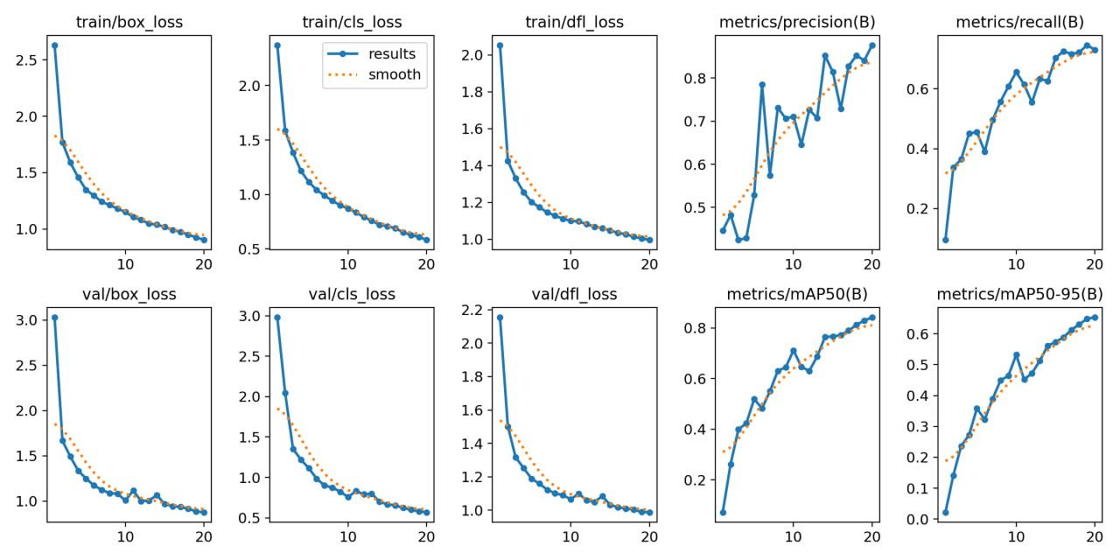
YOLOv8
Метрики обучения/валидации
Эти графики показывают, как менялись значения потерь и метрик на тренировочной и валидационной выборках в течение 20 эпох. Основные категории: box loss (границы объектов), classification loss (классификация), DFL loss (распределённый фокальный лосс), и метрики качества (precision, recall, mAP).
Потери (Losses)
Train/Box, Cls, DFL Loss: Последовательно снижаются, что говорит об эффективном процессе обучения. Отсутствуют резкие скачки — это означает стабильность.
Val/Box, Cls, DFL Loss: Тоже стабильно уменьшаются. Наличие лёгкой «ступенчатости» в некоторых метриках говорит о незначительных колебаниях, но не о переобучении.
Метрики качества
Precision (точность): Уверенно растёт, достигая ~0.9 к концу обучения. Это значит, что модель всё реже делает ложные срабатывания.
Recall (полнота): Тоже растёт, достигая ~0.8 — модель находит всё больше объектов.mAP50 и mAP50-95: Явный рост, особенно показатель mAP50-95, который является более строгим и показательным. К концу достигает ~0.65–0.85.

Slide 7
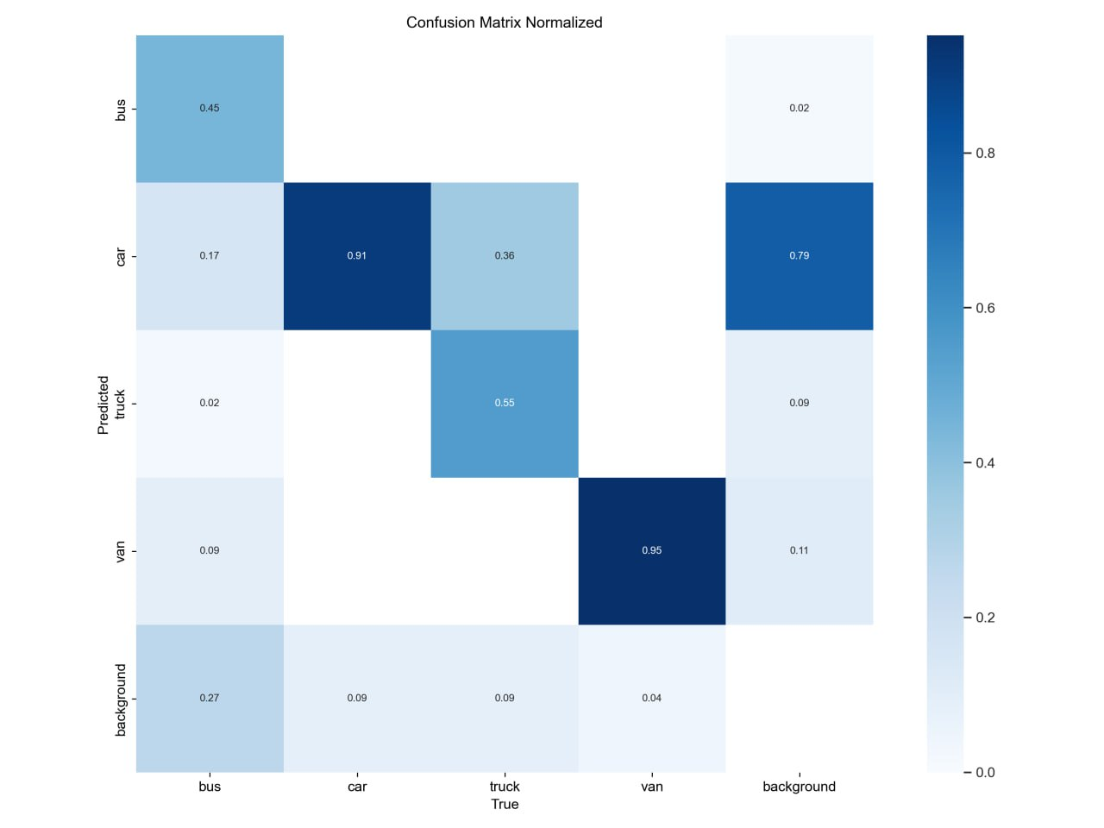
YOLOv8
Нормализованная матрица ошибок (Confusion Matrix)
Это таблица, показывающая, как часто модель путает один класс с другим. Значения нормализованы по строкам (предсказанные классы).
Модель сильно путает bus и truck с другими транспортными средствами. Это может быть связано с:
визуальной схожестью форм;
car и van модель распознаёт очень точно — здесь проблем нет.
Сильная производительность на car и van. Требуются улучшения в распознавании bus и truck, возможно — через балансировку классов, увеличение датасета или улучшение аугментации.

Slide 8
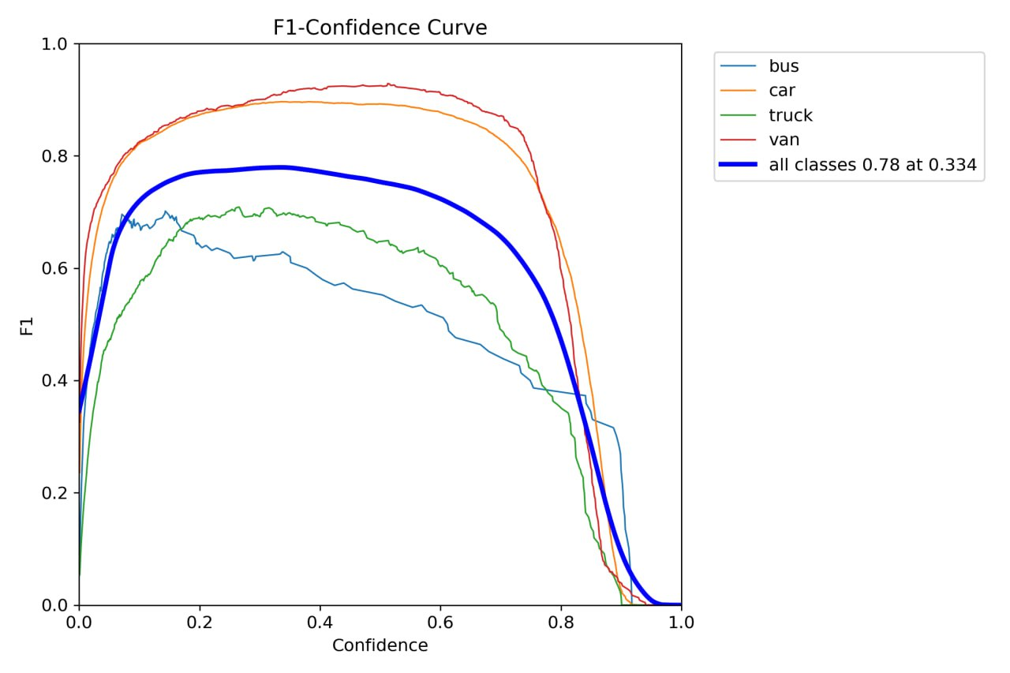
YOLOv8
F1-Confidence Curve(Кривая зависимости F1 от Confidence Threshold)
F1-мера — баланс между точностью и полнотой. Этот график показывает, как F1 зависит от порога уверенности, выше которого модель делает предсказание.
График F1-метрики в зависимости от уровня уверенности предсказания:
Каждая линия — F1 для отдельного класса.
Толстая синяя линия — усреднённый F1 по всем классам.
Оптимальный порог уверенности: 0.334, при котором достигается лучший F1 (0.78).
При пороге в 0.334 модель работает наилучшим образом в смысле баланса между Precision и Recall.

Slide 9
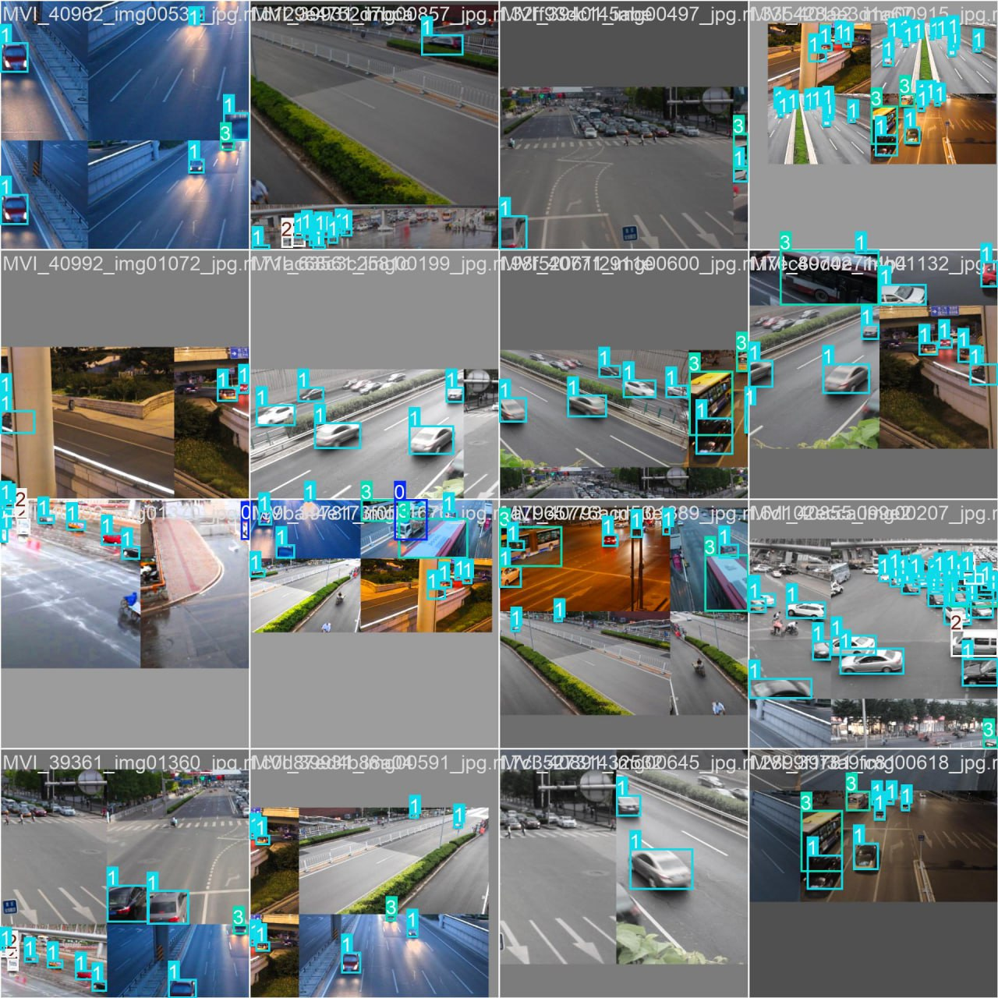
YOLOv8
Итог
Аспект | Состояние
Обучение | Стабильное, без переобучения
Потери | Снижаются адекватно
Точность (Precision) | Высокая, до 0.9
Полнота (Recall) | Хорошая, до 0.8
mAP | Высокий, особенно mAP50-95
Ошибки по классам | Проблемы с bus и truck
F1 и Confidence | Оптимальный порог — 0.334

Slide 10
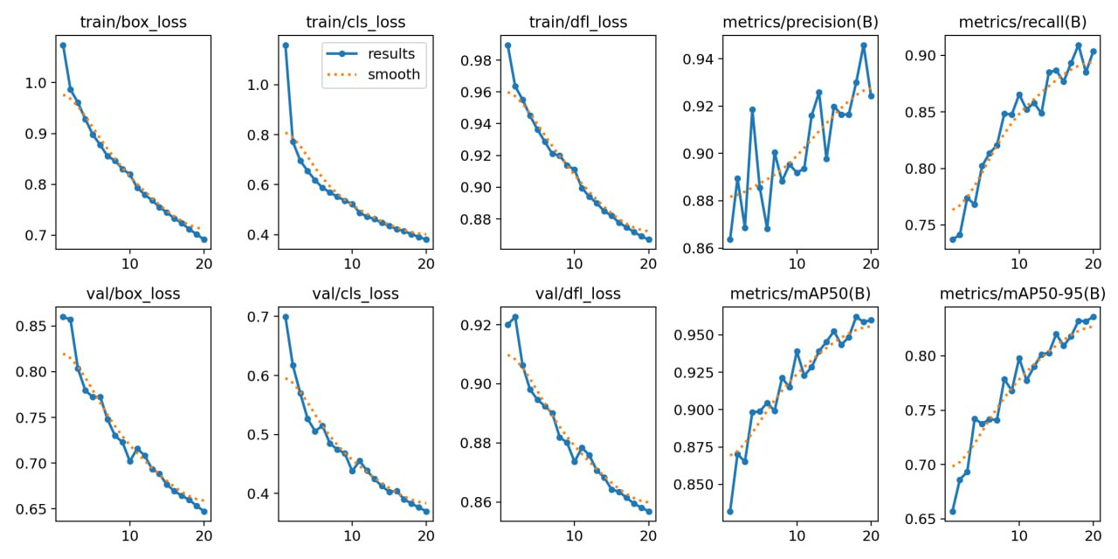
YOLOv11
Метрики обучения/валидации
Устойчивое снижение всех loss-функций (train/val): без переобучения, плавные кривые.
Высокие значения метрик:
Precision ≈ 0.94
Recall ≈ 0.91
mAP@0.5 ≈ 0.96
mAP@0.5–0.95 ≈ 0.85
Стабильность на валидации: небольшие флуктуации объяснимы сложностью классов.
Модель успешно обучена и демонстрирует отличные обобщающие способности, особенно в условиях типичных объектов.

Slide 11
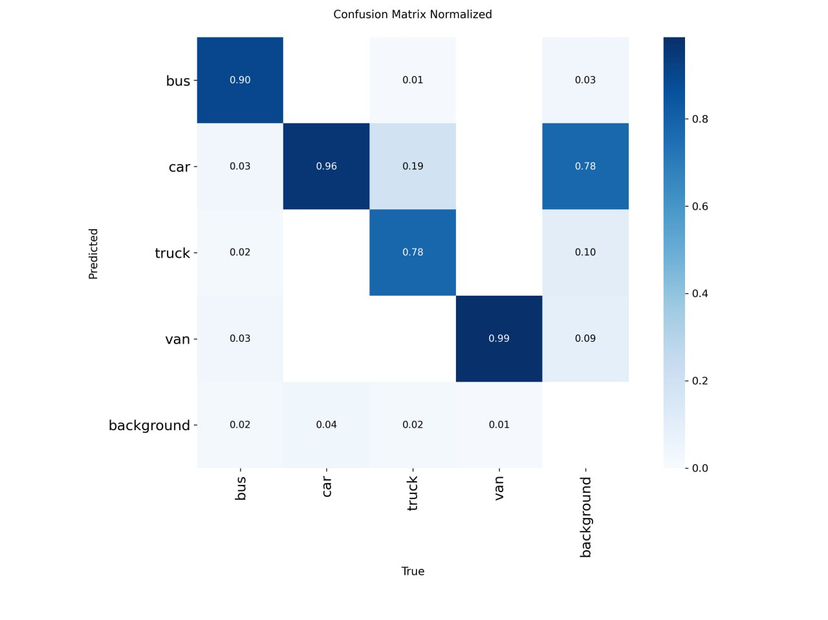
YOLOv11
Нормализованная матрица ошибок (Confusion Matrix)
Успехи:
Van: 99% точность — лучший класс по распознаванию.
Bus: 90% точность, незначительная путаница.
Проблемные зоны:
Truck:
  78% ошибочно классифицированы как car.
  10% вообще не распознаны (background).
Car: 19% смешение с другими классами, особенно truck.
Фон: до 4% ложных положительных определений как car.
Модель страдает от перекрытия признаков между car и truck, что снижает точность этих классов. Требуется усиление обучающего набора и донастройка порогов.

Slide 12
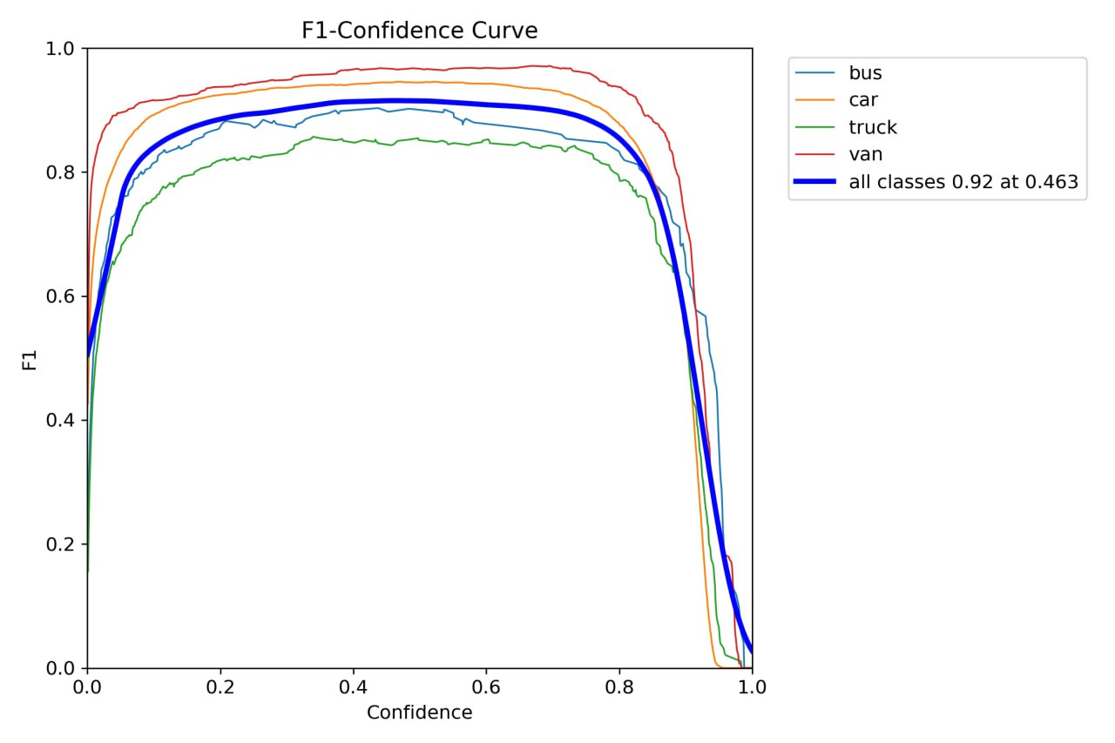
YOLOv11
F1-Confidence Curve(Кривая зависимости F1 от Confidence Threshold)
Поведение по классам:
Van и bus: высокая полнота даже при больших порогах уверенности.
Car и truck: стремительный спад recall при confidence > 0.85.
Общая кривая: 99% recall при низком пороге → модель «захватывает» почти всё.
Модель уверенно распознает уникальные классы (bus, van), но теряет объекты класса car/truck при высоком confidence — требуется оптимизация порога или уточнение границ классов.

Slide 13
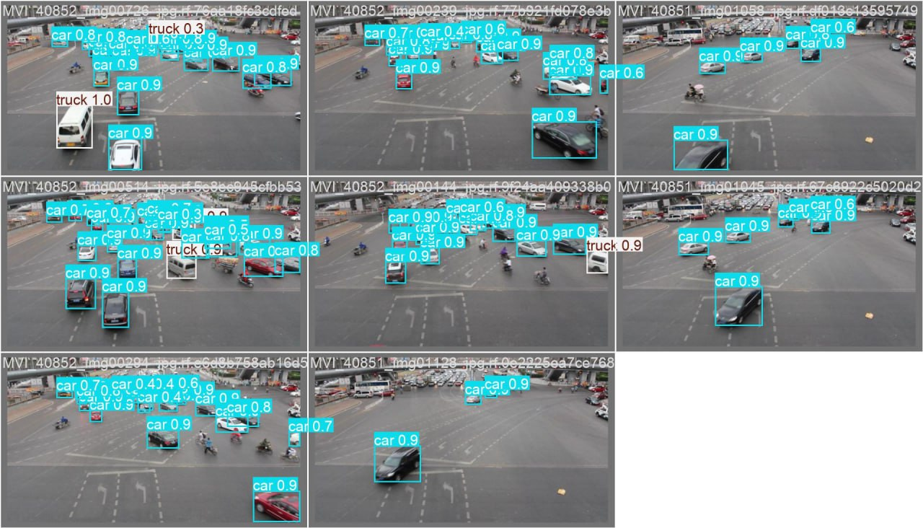
YOLOv11
Итог
Показатель | Анализ / Значение
Box Loss (Train/Val) | Снижается стабильно, переобучения не наблюдается
Classification Loss | На валидации есть незначительные колебания — возможна путаница классов
Precision | Высокая, достигает ≈ 94%
Recall | Растет до ≈ 91%, хорошо охватывает объекты
mAP@0.5 | Превышает 0.95 — отличная точность при низком пороге IoU
mAP@0.5–0.95 | Около 0.85 — высокая точность даже при строгих условиях IoU
Основные ошибки | Путаница между классами truck ↔ car
Recall vs Confidence | Резкий спад recall при conf > 0.85 у car/truck
Confusion Matrix | Truck ошибается чаще всего (78% → car), car — 19% ошибок

Slide 14
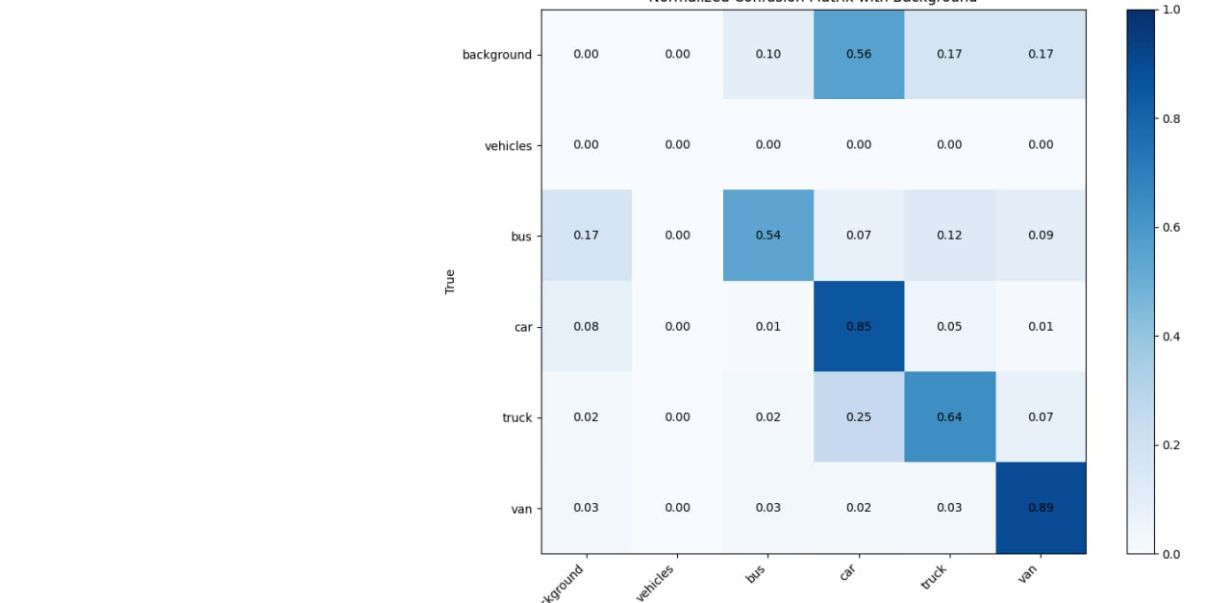
Faster R-CNN
Нормализованная матрица ошибок (Confusion Matrix)
Есть заметные проблемы с другими категориями:
"Truck" был распознан верно только в 64% случаев, причём 25% этих объектов классифицировались как "car", что указывает на путаницу между грузовиками и легковыми авто.
"Bus" распознан корректно в 54% случаев, часто путается с "background" (17%) или "car" (7%).
Класс "vehicles" не распознан вовсе, вероятно из-за нехватки или некорректной разметки в обучающей выборке.
Фон ("background") ошибочно распознан как "car" в 56% случаев, что может вызывать множество ложноположительных срабатываний.
Модель уверенно различает легковые авто, но путает крупногабаритный транспорт. Ошибки фона указывают на нехватку обучающих данных с разнообразным фоном. Требуется балансировка классов и улучшение аннотаций.

Slide 15
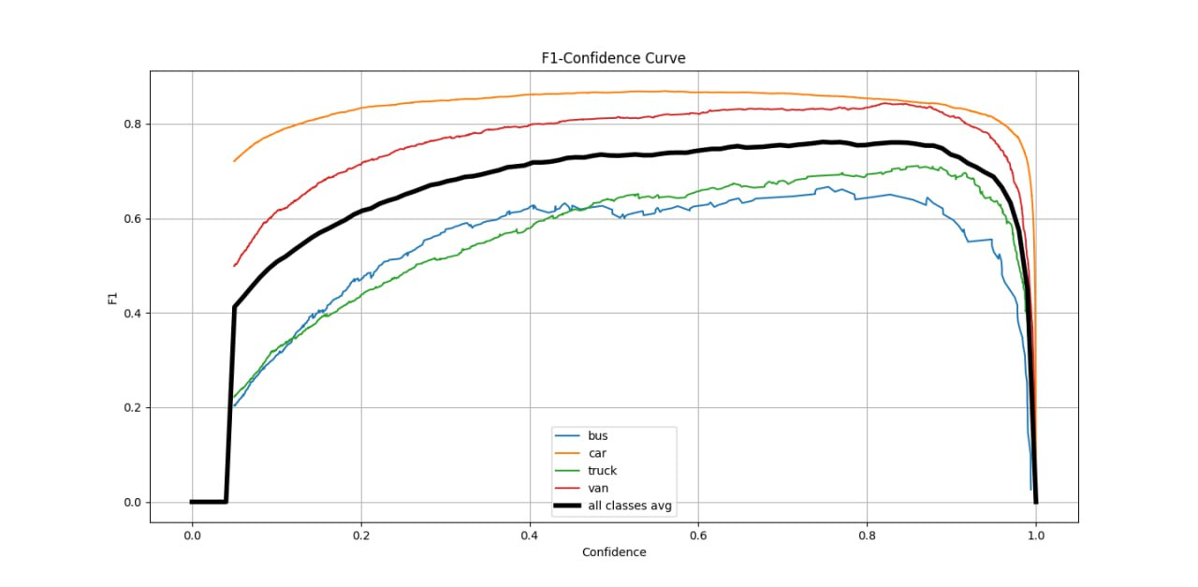
Faster R-CNN
F1-Confidence Curve(Кривая зависимости F1 от Confidence Threshold)
График показывает, как меняется точность модели при разных уровнях уверенности. Классы "car" и "van" демонстрируют стабильные и высокие F1-значения. Уровень confidence 0.7–0.8 — оптимальный для работы модели.
Ключевые выводы:
Лучшее качество достигается при confidence ≈ 0.75.
"Bus" и "truck" менее стабильны — требуется дообучение.
Возможна адаптация порога по классам для повышения точности.

Slide 16
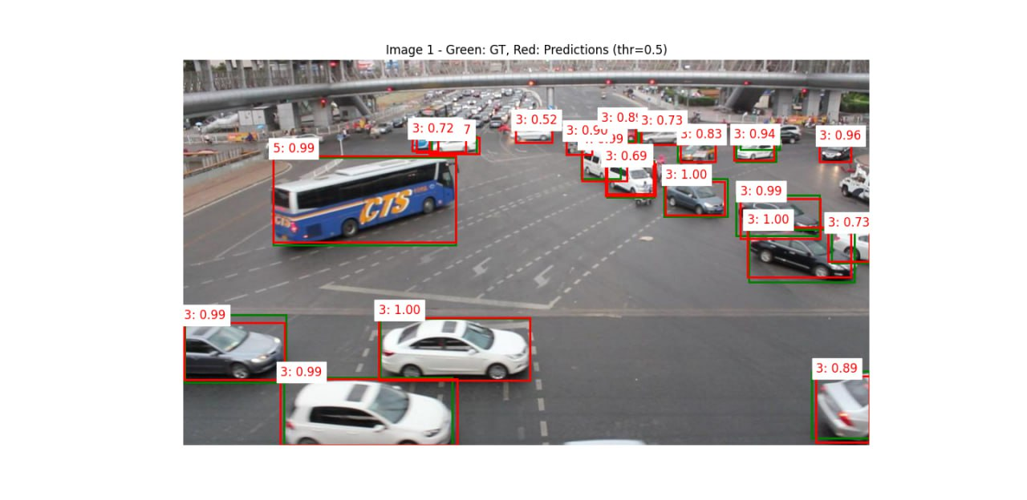
Faster R-CNN
Итог
Показатель | Анализ / Значение
Box/Cls Loss | Обучение стабильное, явного переобучения нет; ошибки классификации присутствуют на сложных классах
Precision | Хорошая для "car" и "van" (~0.85); низкая для "truck" и "bus"
Recall | Максимум около 0.88 для "car", но ниже 0.6 для "bus"/"truck"
F1-score | Высокий для "car"/"van", падает у остальных; лучшее качество при conf ≈ 0.75
mAP | Оценка не указана явно, но по F1 видно: модель сильна на простых классах, слабее на трудных
Основные ошибки | Truck часто классифицируется как car (25%); bus — путается с background и другими ТС
Recall vs Confidence | Оптимальный порог conf ≈ 0.7–0.8; после 0.9 — резкий спад по всем классам
Confusion Matrix | Хорошее качество на car/van; трудности с bus/truck и фоном; class "vehicles" не работает

Slide 17
Вывод
Модель YOLOv11 продемонстрировала наиболее высокую точность и стабильность среди всех протестированных вариантов. Она уверенно распознаёт ключевые классы, особенно car и van, достигая высокой полноты (recall) и точности (precision). В отличие от YOLOv8 и Faster R-CNN, YOLOv11 сохраняет высокое качество даже при увеличении порога уверенности, а также показывает лучшие значения по метрикам mAP. Благодаря устойчивому обучению и сбалансированным результатам на всех этапах, YOLOv11 можно считать оптимальным выбором для задач детекции объектов в реальных условиях.
Несмотря на высокие показатели, YOLOv11 можно усилить за счёт доработки данных и настройки предсказаний:
Добавить больше примеров для классов truck и bus, особенно в сложных условиях (перекрытия, дальние объекты, ночная съёмка).
Уточнить аннотации и сбалансировать выборку по классам, чтобы уменьшить перекрёстные ошибки (например, truck → car).
Применить продвинутые аугментации: смена ракурса, освещения, частичная обрезка объектов.
Провести калибровку confidence threshold по классам, особенно для улучшения F1 по сложным категориям.
Использовать Test-Time Augmentation (TTA) — повороты, масштабирование и объединение предсказаний для повышения устойчивости.

Slide 18
Источники информации
Автоматизированное детектирование и классификация объектов в транспортном потоке на спутниковых снимках города - В.С. Тормозов (18 April 2024)
YOLOv11 for Vehicle Detection: Advancements, Performance, and Applications in Intelligent Transportation Systems - Mujadded Al Rabbani Alif (30 Oct 2024)
Vehicle Detection and Classification via YOLOv8 and Deep Belief Network over Aerial Image Sequences - Naif Al Mudawi (8 October 2023)
Fine-Grained Vehicle Classification in Urban Traffic Scenes using Deep Learning - Rana Hammad Raza (17 November 2021)
Vehicle detection and classification using an ensemble of EfficientDet and YOLOv8 - Ivan Miguel Pires (13 August 2024)

